Slide 1
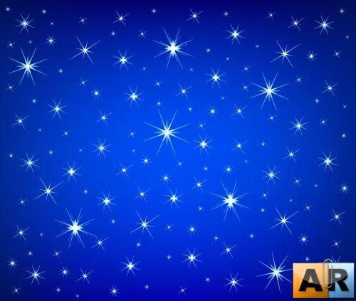
Планета Земля

Slide 2
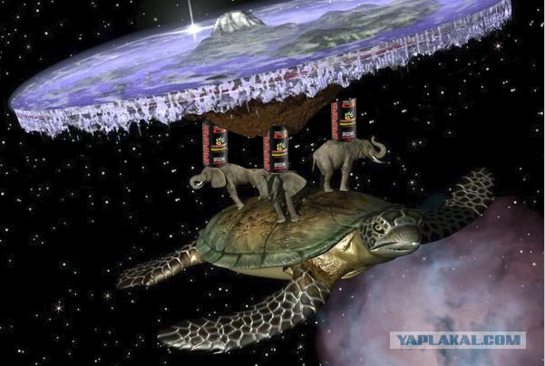

Slide 3
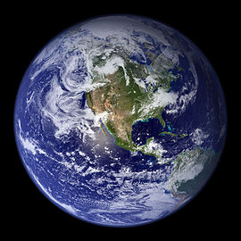
Земля – планета Солнечной системы, потому что она вращается вокруг Солнца; Земля круглая; мы живем на Земле

Slide 4
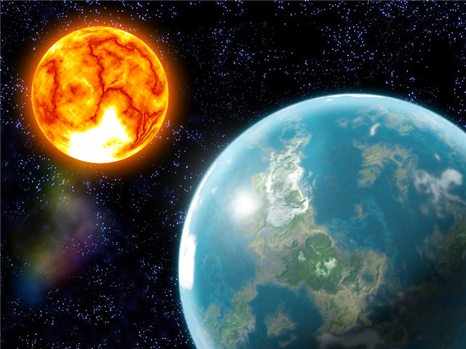
Земля – единственная планета Солнечной системы, на которой есть суша и вода. Твердый слой Земли называется земной корой. Земля окружена воздушной оболочкой – атмосферой.

Slide 5
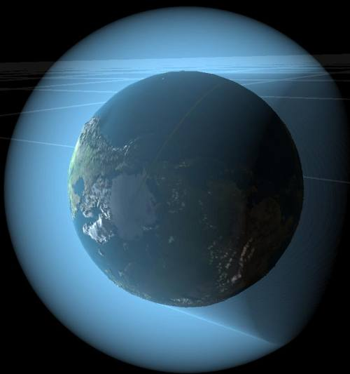
Атмосфера – это газовая оболочка, окружающая планету Земля. Внутренняя ее поверхность покрывает земную кору и гидросферу (водную оболочку), внешняя граничит с околоземной частью космического пространства. Атмосфера защищает планету от слишком горячих лучей Солнца, определяет погоду на поверхности Земли, именно в атмосфере образуются облака, рождаются грозы, ливни и снегопады

Slide 6
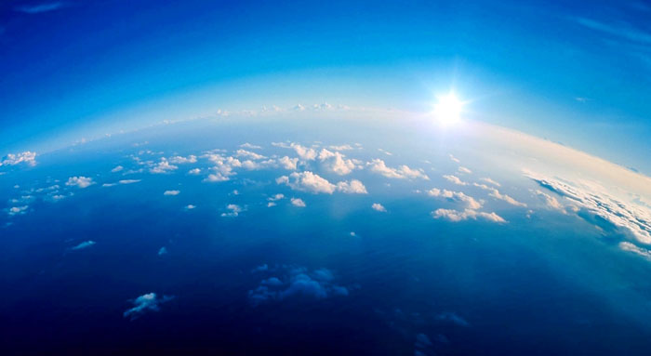
Атмосфера

Slide 7
Земля вращается вокруг своей собственной оси. Вследствие своего вращения вокруг оси, Земля бывает обращена к Солнцу то одной, то другой своей стороной.

Slide 8
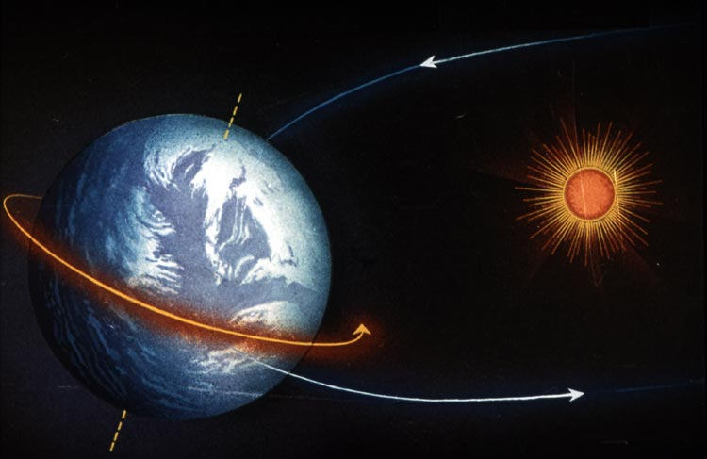

Slide 9
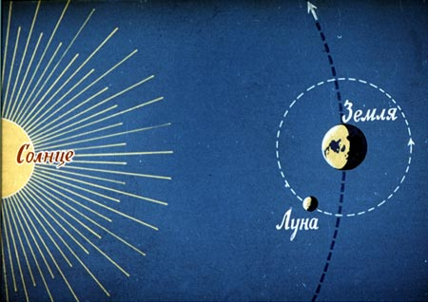
Следовательно, и солнечные лучи падают то на одну, то на другую сторону земной поверхности. На стороне, обращенной к Солнцу, мы имеем день, на противоположной стороне – ночь. Так происходит смена дня и ночи

Slide 11
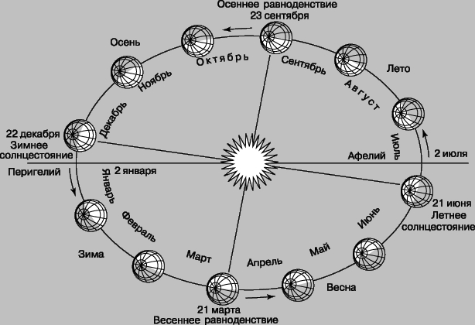

Slide 12
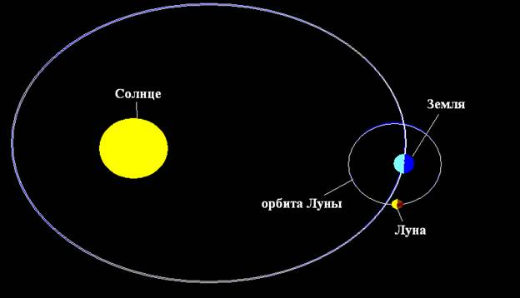
Единственный естественный спутник Земли – Луна – появилась в результате столкновения нашей планеты с небесным телом. Это самое близкое к Земле небесное тело. Луна вращается вокруг Земли, а Земля вращается вокруг Солнца

Slide 13
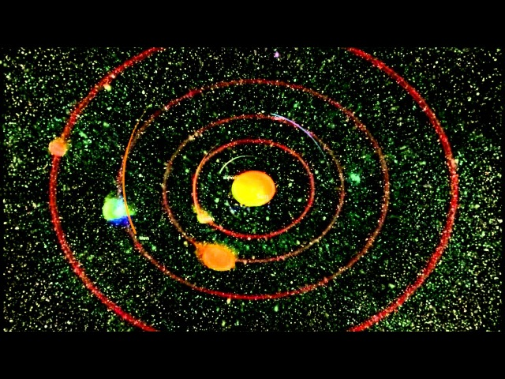
Вселенная
Вселенная

Slide 14
Спасибо за внимание!

